Slide 1
7 - 4
القسمة على 8 وعلى 9

Slide 2
فكرة الدرس
أستعمل النماذج وطرائق أخرى لأجد ناتج القسمة على 8 و على 9

Slide 3
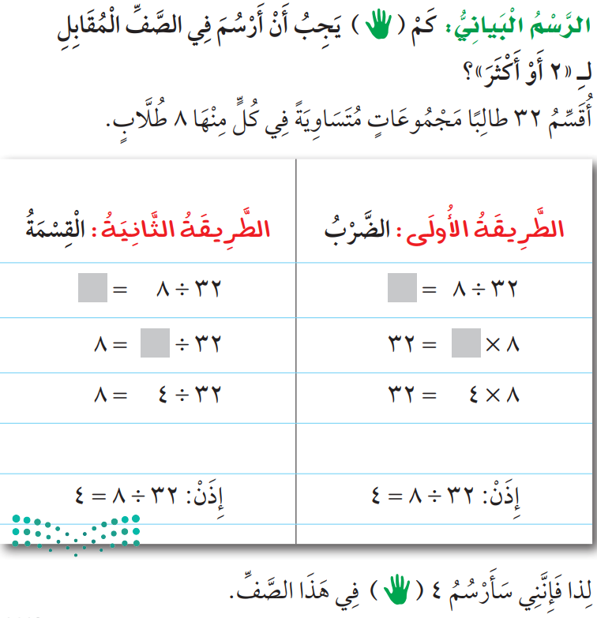

Slide 6
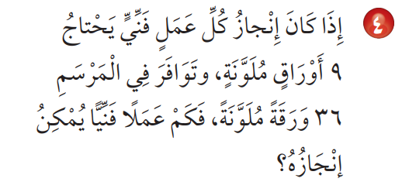

Slide 8
